Slide 1

Leia me
3. TEMPLATE DO TCC | LER ATENTAMENTE AS RECOMENDAÇÕES ABAIXO
Com o intuito de garantir a identidade visual em todos os materiais do LABDATA FIA, solicitamos que os alunos sigam o template disponibilizado neste documento, podendo fazer algumas modificações a seu critério, desde que sigam minimamente as seguintes recomendações:
Fonte: Open Sans;
Tamanho fonte: 12 ou 14 no corpo do texto e 24 no título – primeira linha;
Utilizar a cores guia do LABDATA FIA (ou tons similares, quando forem necessários os uso de 3 cores ou mais):
VERDE ÁGUA: R=106, G=219, B=217;
CINZA: R=67, G=67, B=67;
Caso use imagens ou fotos, certifique-se de que a fonte da imagem (sendo pública) permita o uso sem direitos autorais. Todas as imagens poderão ser modificadas a gosto do aluno;
Manter o cabeçalho e rodapé conforme os slides guia;
Em ”amarelo” existem alguns comentários que devem ser removidos dos slides na elaboração do material final.
Deixamos neste material vários slides de referência apenas como orientação, podendo o aluno criar novos slides desde que sigam a mesma identidade visual apresentada neste documento.
Contamos com sua colaboração.
Obrigado ☺
Equipe LABDATA FIA

Slide 2



Modelo Preditivo de Evasão Escolar
Público: Aluno com Financiamento Estudantil
14/06/2021

Slide 3

Pós-Graduação de Análise de Dados, Data Mining e Inteligência Artificial
Nome do Aluno:
Rafael Santos Araújo
Coordenadores:
Profª Drª Alessandra de Álvila Montini
Profª Dr. Adolpho Walter Pimazoni Canton

Slide 4
Agenda
4
Objetivo do Trabalho
Contextualização do Problema
Base de Dados
Bases originais
Filtros
Principais variáveis
Processo de redução de variáveis
Análise Exploratória de Dados
Modelagem com Estatística Tradicional
Modelagem com Inteligência Artificial
Conclusões
Sugestão para Trabalhos Futuros
Anexos

Slide 5
Metodologia de análise de dados
Planejamento
Análise Exploratória
Modelagem Estatística
Conclusões
Algoritmos de Inteligência Artificial
5
Definição do problema
Objetivos
Conceitos
Variáveis
Análise preliminar
Medidas resumo
Seleção de variáveis
Avaliação das técnicas
Regressão Logística
Árvore de Decisão
Avaliação das técnicas
Random Forest
Gradient Boost
XGBoost
LGBM
Catboost
Definição da técnica
Escolha e aplicação do modelo de melhor desempenho

Slide 6

1. Objetivo do Trabalho
6
Modificar imagem a seu critério
O objetivo do trabalho é predizer a evasão ou conclusão escolar dos alunos do ensino superior que possuem financiamento estudantil, parcial ou integral, seja por programas sociais do governo, como o Fies ou Prouni, ou pela própria instituição de ensino superior.
A predição será realizada usando a base pública do Micro Censo Escolar da Educação Superior, fornecida pelo Inep (Instituto Nacional de Estudos e Pesquisas Educacionais Anísio Teixeira).
Desta forma, é possível identificar as características mais propensas à interrupção ou à conclusão do aluno no curso, possibilitando a análise e aplicação de políticas públicas preventivas para a redução da evasão escolar.

Slide 7

2. Contextualização do Problema
7
Censo Escolar
O Inep realiza pesquisas para fornecimento e divulgação de dados anonimizados sobre o ensino básico e superior.
Dentre estas pesquisas, temos o Censo da Educação Superior, realizada anualmente pela Diretoria de Estatísticas Educacionais.
Os microdados fornecidos são pertinentes aos alunos, docentes, cursos e instituições de ensino superior (IES).
Este estudo considera a extração dos microdados do Censo da Educação Superior de 2018, com o objetivo de predizer a propensão de evasão escolar do aluno matriculado em um curso do ano seguinte, 2019 (último ano com microdados disponíveis no momento deste projeto).

Slide 8

3. Bases de Dados
8
Visão da base
Aluno (caso esteja matriculado em mais de um curso, considera aquele de data de ingresso mais antiga).
Filtros de inclusão
Alunos que possuem financiamento estudantil
Que sejam concluintes ou que tenham interrompido o curso.
Período de Análise
Ano referência: 2018 (T0)
Previsão: 2019 (T+1)

Slide 9
3.i. Base Original
9
A base original se encontra na pasta “/microdados_ed_superior_2018/dados/DM_CURSO.CSV”
Base auxiliar:
TB_AUX_CINE_BRASIL.CSV
Link da página das bases anuais:
https://www.gov.br/inep/pt-br/acesso-a-informacao/dados-abertos/microdados/censo-da-educacao-superior
Link de download 1 – Microdados Censo da Educação Superior 2018:
https://download.inep.gov.br/microdados/microdados_educacao_superior_2018.zip
Link de download 2 – Microdados Censo da Educação Superior 2019:
https://download.inep.gov.br/microdados/microdados_educacao_superior_2019.zip

Slide 10



3.ii. Filtros
10
Base Original
12.043.993 observações
Base de partida
O base bruta, em formato csv, ocupa 3GB.
Filtro – Exclusão de casos
1.217.795 observações
Redução da base
A leitura da base com somente os alunos com financimento estudantil e terminaram ou interromperam o curso.
Base Analítica
1.193.836 observações
Base Final
1.217.795 observações
Redução da base
Considerando alunos distintos, mtriculados em um curso.

Slide 11

3.iii. Principais variáveis
11
Variáveis cadastrais
TP_CATEGORIA_ADMINISTRATIVA: indica se a IES é pública ou privada.
TP_TURNO: se o turno do curso é matutino, vespertino ou noturno.
TP_GRAU_ACADEMICO: se o curso é bacharelado, tecnólogo, licenciatura, etc.
NU_ANO_INGRESSO: ano de ingresso no curso.
QT_CARGA_HORARIA_TOTAL: carga horária total do curso.
TP_SITUACAO: motivo da conclusão ou interrupção do curso pelo aluno matriculado.
IN_FINANCIAMENTO_ESTUDANTIL: alunos com financiamento estudantil.
Variáveis cadastrais do aluno: cor, gênero, data de nascimento, se é deficiente, se possui bolsa de pesquisa, se é oriundo de escola de ensino médio pública ou privada.
CO_CINE_GERAL: área de conhecimento geral e padronizado do curso.
Target
IN_CONCLUINTE: se concluiu o curso ou não.
Arquivo de referência, com o dicionário da dados para todas as variáveis:
- ver o Anexo II

Slide 12
3.iv. Processo de redução de variáveis
Recebidas
105
Construídas
5
Análise Exploratória
-81
Modelo final
26
Análise bivariada
-3
12
Base Original
A base original contém os códigos com as características do aluno, IES e curso.
Variáveis novas
Foram criadas variáveis relativas para padronização de métricas, como Anos de estudo e Idade, em vez de data de ingresso e data de nascimento respectivamente.
Remoção de variáveis com missings
Remoção de colunas quase ou totalmente vazias, além de colunas categóricas com alta cardinalidade de valores.
Remoção de variáveis de correlação forte
Durante o estudo foram detectadas variáveis que causavam forte correlação com a variável resposta (target)
Base final.
Base final.

Slide 13

4. Análise Exploratória de Dados
13
Variáveis pertencentes a IES (Instituição de Ensino Superior)
TP_CATEGORIA_ADMINISTRATIVA | Frequência
4. Privada com fins lucrativos | 0,761
5. Privada sem fins lucrativos | 0,234
3. Pública Municipal | 0,003
7. Especial | 0,002
O perfil das IES dos alunos que possuem financiamento:
Privada com fins lucrativos
Sendo em sua maior parte Universidade.
TP_ORGANIZACAO_ACADEMICA | Frequência
1. Universidade | 0,435
3. Faculdade | 0,294
2. Centro Universitário | 0,270

Slide 14
4.i. Análise Exploratória de Dados
14
Variáveis pertencentes ao Curso
TP_TURNO | Frequência
3. Noturno | 0,722
1. Matutino | 0,218
4. Integral | 0,035
2. Vespertino | 0,026
O perfil do Curso dos alunos que possuem financiamento:
Período Noturno
Curso do formação para Bacharelado
Presencial
Da área geral de Negócios, administração e direito
TP_GRAU_ACADEMICO | Frequência
1. Bacharelado | 0,696
3. Tecnológico | 0,170
2. Licenciatura | 0,134
NO_CINE_AREA_GERAL | Frequência
Negócios, administração e direito | 0,386
Saúde e bem-estar | 0,192
Engenharia, produção e construção | 0,140
Educação | 0,134
Ciências sociais, jornalismo e informação | 0,048
Computação e Tecnologias da Informação e Comunicação (TIC) | 0,042
Serviços | 0,023
Agricultura, silvicultura, pesca e veterinária | 0,016
Artes e humanidades | 0,015
Ciências naturais, matemática e estatística | 0,004
Programas básicos | 0,000

Slide 15
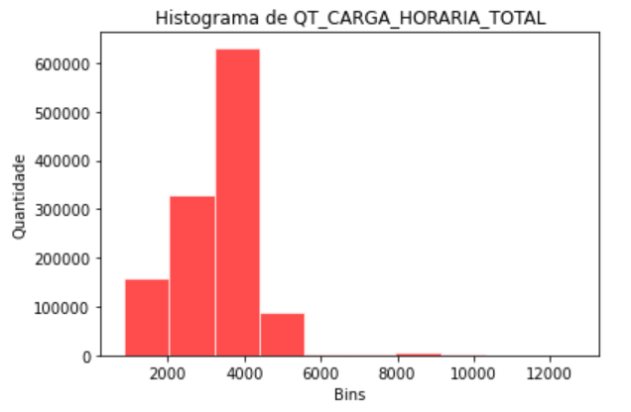
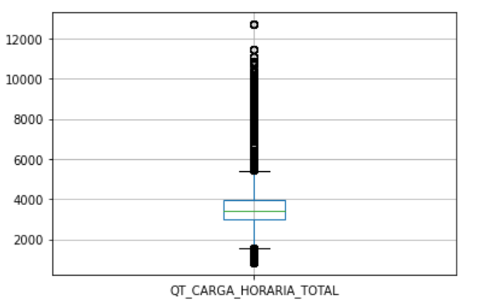
4.ii. Análise Exploratória de Dados
15
Variáveis pertencentes à Carga Horária do Curso
QT_CARGA_HORARIA_TOTAL
Média | 3.378,4
Desvio Padrão | 945,7
Coeficiente de Variação | 27,9
Mínimo | 840
1º Quartil | 3.000
Mediana | 3.420
3º Quartil | 3.971
Máximo | 12.690
A distribuição da carga horária dos alunos que possuem financiamento:
A maioria estava no princípio do curso.
Pode-se presumir que, no geral, o aluno que não concluiu o curso evade precocemente.

Slide 16
4. iii. Análise Exploratória de Dados
16
Variáveis pertencentes ao Aluno
O perfil Aluno que possui financiamento:
Maioria são mulheres
Brancos ou Pardos. Um quarto não declarou. Pretos e outros representam cerca de 10%
Maioria advém do Ensino Público
Deficientes representam 3%
Que recebem algum tipo de apoio social na forma de moradia, transporte, alimentação, material didático e bolsas são 10%
Que realizam Atividade Extracurricular (estágio não obrigatório, extensão, monitoria e pesquisa) são 11%.
TP_SEXO | Frequência
1. Feminino | 0,566
2. Masculino | 0,434
IN_DEFICIENCIA | Frequência
0, Não | 0,960
9. Não dispõe de informação (Não resposta) | 0,036
1. Sim | 0,004
TP_COR_RACA | Frequência
1. Branca | 0,366
3. Parda | 0,277
0, Aluno não quis declarar cor/raça | 0,258
2. Preta | 0,074
4. Amarela | 0,018
5. Indígena | 0,004
9. Não dispõe da informação (Não resposta) | 0,004
IN_APOIO_SOCIAL | Frequência
0, Não | 0,897
1. Sim | 0,103
IN_ATIVIDADE_EXTRACURRICULAR | Frequência
0, Não | 0,882
1. Sim | 0,118
TP_ESCOLA_CONCLUSAO_ENS_MEDIO | Frequência
1. Pública | 0,733
2. Privada | 0,260
9. Não dispõe da informação (Não resposta) | 0,006

Slide 17
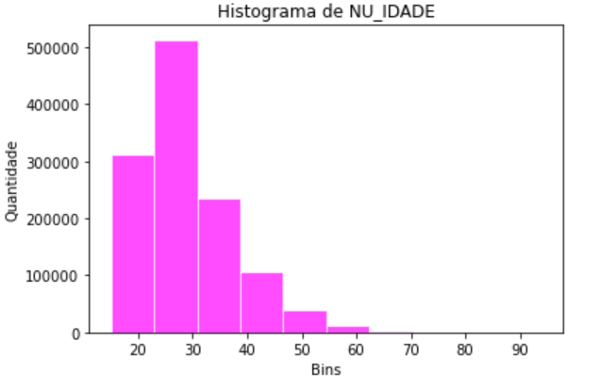
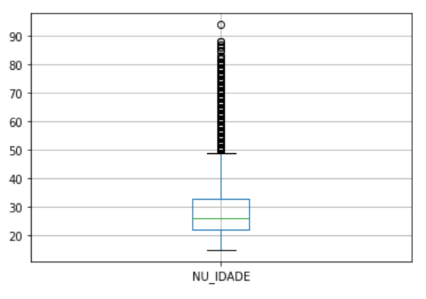
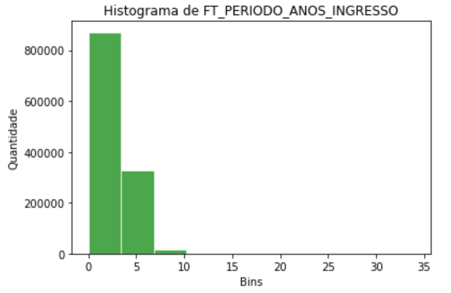
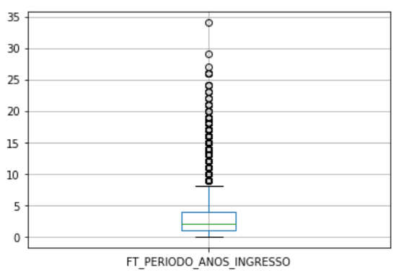
4.iii. Análise Exploratória de Dados
17
Variáveis pertencentes ao Aluno
NU_IDADE
Média | 28,6
Desvio Padrão | 8,4
Coeficiente de Variação | 29,3
Mínimo | 15
1º Quartil | 22
Mediana | 26
3º Quartil | 33
Máximo | 94
As distribuições indicam que:
A maioria está na faixa dos 20-30 anos. A distribuição é assimétrica à direita.
Até 75% dos alunos cumpriram 4 anos de estudo desde o ingresso. A distribuição é assimétrica à direita.
FT_PERIODO_ANOS_INGRESSO
Média | 2,2
Desvio Padrão | 1,9
Coeficiente de Variação | 85,9
Mínimo | 0
1º Quartil | 1
Mediana | 2
3º Quartil | 4
Máximo | 34

Slide 18
4.iv. Análise Exploratória de Dados
18
Variáveis pertencentes ao Tipo de Ingresso do Aluno
IN_INGRESSO_VESTIBULAR | Frequência
1. Sim | 0,726
0, Não | 0,274
O Aluno ingressou no curso pela forma:
Pelo vestibular da IES, representando a maioria.
Cerca de 14% pelo ENEM
Outras tipos de ingresso compõem minoria.
Vale observar que o aluno pode ingressar no curso por mais de um forma, por exemplo: pelo Vestibular e pelo ENEM concomitantemente.
IN_INGRESSO_ENEM | Frequência
0, Não | 0,857
1. Sim | 0,143
IN_INGRESSO_SELECAO_SIMPLIFICA | Frequência
0, Não | 0,950
1. Sim | 0,050
IN_INGRESSO_VAGA_REMANESC | Frequência
0, Não | 0,869
1. Sim | 0,131
IN_INGRESSO_OUTRO | Frequência
0, Não | 0,999
1. Sim | 0,001

Slide 19
4.v. Análise Exploratória de Dados
19
Variáveis pertencentes ao Tipo de Financiamento do Aluno
IN_FIN_REEMB_FIES | Frequência
0, Não (Aluno possui outro tipo de financiamento) | 0,749
1. Sim | 0,251
IN_FIN_NAOREEMB_PROUNI_INTEGR | Frequência
0, Não (Aluno possui outro tipo de financiamento) | 0,903
1. Sim | 0,097
A forma de financiamento do Aluno é:
Financiamento estudantil não reembolsável administrado pela IES (IN_FIN_NAOREEMB_PROG_IES)
Seguido pelo FIES (IN_FIN_REEMB_FIES)
Pelo ProUni, seja não reembolsável ou parcialmente reembolsável representa um pouco mais de 13%.
IN_FIN_REEMB_PROG_IES | Frequência
0, Não (Aluno possui outro tipo de financiamento) | 0,949
1. Sim | 0,051
IN_FIN_NAOREEMB_PROUNI_PARCIAL | Frequência
0, Não (Aluno possui outro tipo de financiamento) | 0,963
1. Sim | 0,037
IN_FIN_REEMB_OUTRO | Frequência
0, Não (Aluno possui outro tipo de financiamento) | 0,988
1. Sim | 0,012
IN_FIN_NAOREEMB_PROG_IES | Frequência
0, Não (Aluno possui outro tipo de financiamento) | 0,620
1. Sim | 0,380
IN_FIN_NAO_REEMB_OUTRO | Frequência
0, Não (Aluno possui outro tipo de financiamento) | 0,956
1. Sim | 0,044

Slide 20

4.vi Análise Exploratória de Dados
20
Dos 1.217.795 de alunos matriculados em um curso, 37% concluíram o curso.
Variável Resposta
IN_CONCLUINTE
Target:
1 = Concluiu
0 = Não concluiu

Slide 21






5. Modelagem com Estatística Tradicional
21
Novas Variáveis
Novas variáveis foram criadas para enriquecer a base. A variável da Área geral do curso e Anos desde o Ingresso
foram criadas, a partir da mescla com a base de cursos com a base de alunos e do ano de ingresso respectivamente.
Agrupamento de Variáveis
As variáveis do Tipo de Ingresso e Tipo de Financiamento foram resumidas para as mais frequentes e os tipos restantes foram agrupados.
Preenchimento de Missings
As variáveis de Turno e Grau Acadêmico foram preenchidas com uma classificação genérica, para os casos de missings.
Correlações e Multicolinearidade
Foram analisadas correlações entre variáveis. Além de Information Value (IV) e de Variation Inflation Factor (VIF), para detecção de multicolinearidade.
Divisão Treino-Teste
A proporção da divisão da base em treino e teste foi de 70-30%.

Slide 22




6. Modelagem com Inteligência Artificial
22
One Hot Encoder
Para as variáveis de múltiplas categorias foi aplicada a técnica de One Hot Encoder.
.
Cross-validation
Para os algoritmos usados durante a avaliação, todos tiveram um teste unitário e de validação cruzada estratificada, seguindo a proporção da base: 70-30,
Grid Search
Uma seleção de hiperparâmetros foram testadas para a melhoria do desempenho do modelo escolhido.
Feature Scaling
Para os modelos de regressão logística e de machine learning, as variáveis foram escalonadas.
Prof. MsC. Samuel Otero Schmidt
Prof. MsC. Samuel Otero Schmidt

Slide 23
7. Conclusões
23
Resultados preliminares
Árvore de Decisão | Treino | Teste
Acurácia | 0,999876 | 0,994862
Sensibilidade/Recall | 0,999791 | 0,992775
Especificidade | 0,999927 | 0,996117
ROC-AUC | 0,999859 | 0,994446
Precisão | 0,999878 | 0,993535
F1 | 0,999834 | 0,993155
R2 | 0,99947 | 0,978089
Os modelos estatísticos se ajustaram quase perfeitamente à base, tanto em treino como em teste.
Houve overfitting.
Assume-se que uma ou mais variáveis possam apresentar características de multicolinearidade.
As variáveis do modelo foram reavaliadas para adoção de medidas com o objetivo de generalizar os modelos estatísticos.
Regressão Logística | Treino | Teste
Acurácia | 0,992112 | 0,992246
Sensibilidade/Recall | 0,999891 | 0,99984
Especificidade | 0,999927 | 0,996117
ROC-AUC | 0,993664 | 0,99376
Precisão | 0,979525 | 0,979914
F1 | 0,989603 | 0,989777
R2 | 0,966361 | 0,96693

Slide 24



7.i. Investigando o problema de Multicolinearidade
24
Passo 1
Passo 2
Passo 3
Correlação
A variável QT_CARGA_HORARIA_INTEG apresenta correlação forte com a variável resposta (target).
Quanto mais horas o aluno cumpre no curso, mais provável sua conclusão.
A variável foi descartada.
VIF
Identificou a variável IN_INGRESSO_VESTIBULAR como possível sinal de multicolinearidade.
Mas ela foi mantida, para efeitos do tema de estudo (decisão de negócio).
Information Value
Indicou que o período desde o Ingresso é suspeita ou boa demais (FT_PERIODO_ANOS_INGRESSO).
Faz sentido, pois quanto mais tempo no curso, maior a chance para concluí-lo
A variável foi retirada, para efeitos do tema de estudo, pois o objetivo é usar o modelo para os alunos matriculados no início do curso.
Para maiores dúvidas ou informações:
labdatabusiness@fia.com.br

Slide 25
7.ii. Conclusões
25
Resultados gerais
Árvore de Decisão | Treino | Teste
Acurácia | 0,95006 | 0,77162
Sensibilidade/Recall | 0,90252 | 0,67369
Especificidade | 0,97921 | 0,83168
ROC-AUC | 0,94087 | 0,75268
Precisão | 0,96380 | 0,71050
F1 | 0,93215 | 0,69160
R2 | 0,78806 | 0,03077
Com as técnicas para detecção de multicolinearidade, foi possível generalizar um pouco mais os modelos.
Regressão Logística | Treino | Teste
Acurácia | 0,72491 | 0,72505
Sensibilidade/Recall | 0,55888 | 0,55982
Especificidade | 0,82672 | 0,82637
ROC-AUC | 0,69280 | 0,69309
Precisão | 0,66418 | 0,66409
F1 | 0,60700 | 0,60751
R2 | -0,16747 | -0,16689

Slide 26
7.iii. Conclusões
26
Resultados gerais
Random Forest | Treino | Teste
Acurácia | 0,95004 | 0,78796
Sensibilidade/Recall | 0,92412 | 0,71189
Especificidade | 0,96594 | 0,83461
ROC-AUC | 0,94503 | 0,77325
Precisão | 0,94331 | 0,72523
F1 | 0,93361 | 0,71850
R2 | 0,78799 | 0,10012
XGBoost | Treino | Teste
Acurácia | 0,79980 | 0,79640
Sensibilidade/Recall | 0,72506 | 0,72257
Especificidade | 0,84563 | 0,84168
ROC-AUC | 0,78535 | 0,78212
Precisão | 0,74228 | 0,73675
F1 | 0,73357 | 0,72959
R2 | 0,15037 | 0,13594
CatBoost | Treino | Teste
Acurácia | 0,81079 | 0,80510
Sensibilidade/Recall | 0,74162 | 0,73624
Especificidade | 0,85322 | 0,84732
ROC-AUC | 0,79742 | 0,79178
Precisão | 0,75598 | 0,74727
F1 | 0,74873 | 0,74172
R2 | 0,19701 | 0,17283
Gradient Boost | Treino | Teste
Acurácia | 0,75255 | 0,75220
Sensibilidade/Recall | 0,63907 | 0,64018
Especificidade | 0,82214 | 0,82089
ROC-AUC | 0,73061 | 0,73054
Precisão | 0,68782 | 0,68669
F1 | 0,66255 | 0,66262
R2 | -0,05017 | -0,05165
LGBM | Treino | Teste
Acurácia | 0,77998 | 0,77870
Sensibilidade/Recall | 0,69512 | 0,69509
Especificidade | 0,83201 | 0,82997
ROC-AUC | 0,76357 | 0,76253
Precisão | 0,71730 | 0,71484
F1 | 0,70604 | 0,70483
R2 | 0,06622 | 0,06081
O modelo Catboost desempenhou melhor nas métricas gerais.
A técnica de cross-validation obteve resultados semelhantes.
A técnica de Grid Search não melhorou significativamente.

Slide 27
7.iv. Variáveis Mais Importantes
27
 | Feature | Descrição | Importância
1. | QT_CARGA_HORARIA TOTAL | Carga Horária Total do Curso | 33,0
2. | NU_IDADE | Idade do aluno | 20,6
3. | IN_FIN_REEMB_FIES | Financiamento do FIES | 5,6
4. | TP_TURNO_0,0 | EAD | 4,2
5. | IN_APOIO_SOCIAL | Apoio Social | 3,8
6. | IN_FIN_NAOREEMB_PROG_IES | Financiamento Não Reemboslável da IES | 3,0
7. | IN_ATIVIDADE_EXTRACURRICULAR | Atividade Extracurricular | 2,8
8. | CO_CINE_AREA_GERAL_9 | Área de Saúde e bem-estar | 2,2
9. | TP_CATEGORIA_ADMINISTRATIVA_4 | IES Privada com fins lucrativos | 1,9
10, | IN_FIN_REEMB_PROG_IES | Financiamento Reemboslável da IES | 1,5
11. | TP_GRAU_ACADEMICO_1.0 | Grau de Bacharelado | 1,5
12. | IN_FIN_NAOREEMB_PROUNI_INTEGR | Financiamento do Prouni | 1,4
A carga horária do curso e a idade do aluno são fatores determinantes para a conclusão do curso.
As demais variáveis tem pesos menores, mas dão indícios de características que influenciam o resultado do modelo.

Slide 28

7.v Conclusões
28
Aplicação na base T+1 (2019)
CatBoost (Modelo Escolhido) | Treino
Acurácia | 0,78079
Sensibilidade/Recall | 0,61881
Especificidade | 0,86063
ROC-AUC | 0,73972
Precisão | 0,68638
F1 | 0,65084
R2 | 0,00881
Base T+1
(Alunos sem matrículas ativas)
O modelo Catboost foi aplicado para os alunos concluintes ou não. Em uma base com 1.270.536 registros.
Base T+1
(Alunos cursando)
Sem resposta
O modelo Catboost foi aplicado para os alunos ingressantes com até dois anos de curso. Em uma base com 1.647.901 registros.

Slide 29

8. Sugestões para Trabalhos Futuros
29
Análise do perfil dos alunos
Com a identificação das principais variáveis que determinam a evasão escolar do ensino superior, podemos cortar a base para traçar perfis dos alunos que concluem ou interrompem seu curso.
Entendendo as variáveis e o perfil, tem-se um panorama para a tomada de decisão para incentivo de políticas públicas ou privadas, direcionado de acordo com a necessidade de cada aluno.

Slide 30
Anexos
30
Anexo I
Base_amostra.xslx
Anexo II
Cópia Dicionário de Variáveis.xls
Anexo III
Notebook com o código do projeto.

